Slide 1
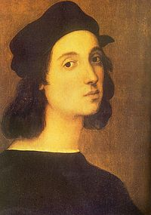
Рафаель санті (1483-1520)

Slide 2
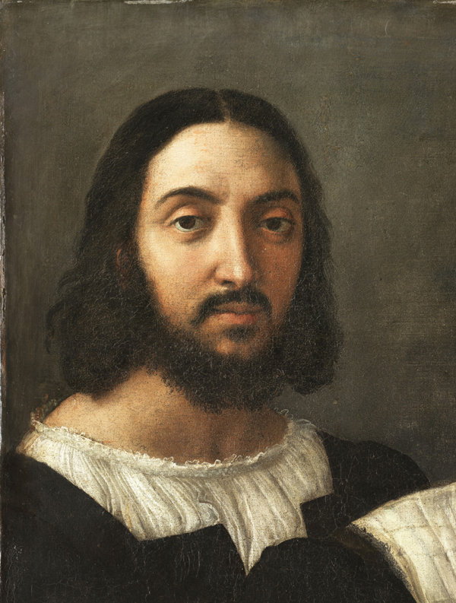
РАФАЕЛЬ САНТІ (1483-1520)
Крім усього доброго, що він зробив для мистецтва, він своїм життям повчав нас, як треба поводитися з людьми великими, звичайними і найменшими.
Вазарі
Рафаель Санті (автопортрет) 1506 р.

Slide 3
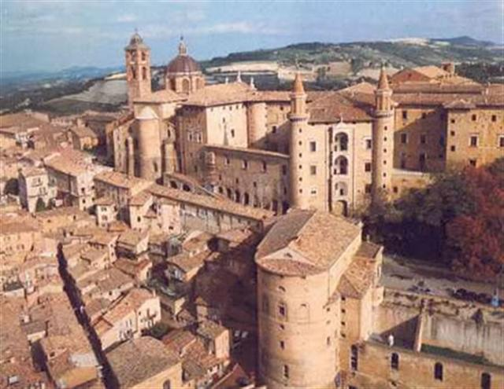
місто Урбіно

Slide 4
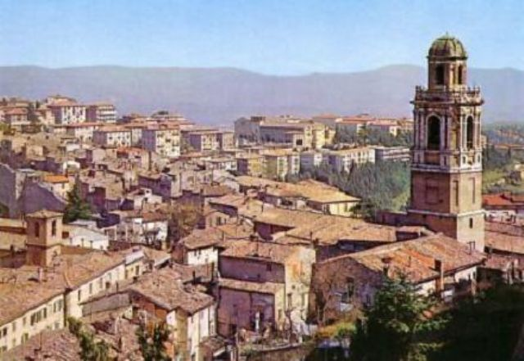
місто Перуджі

Slide 5
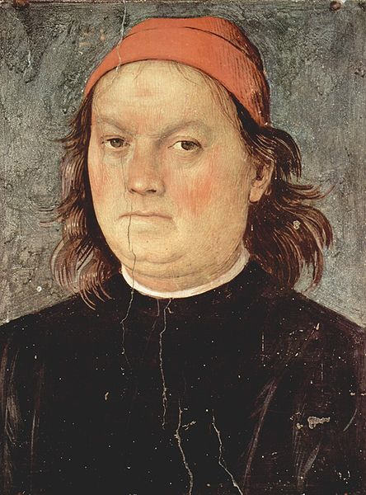
П*єтро Перуджино

Slide 6
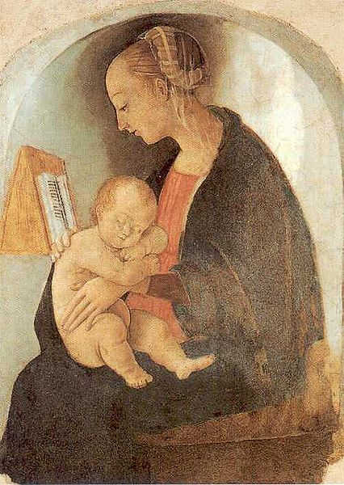
Мадонна з дитям (1498). Один із найперших творів май стра. Цю фреску Рафаель виконав у 15-річному віці

Slide 7
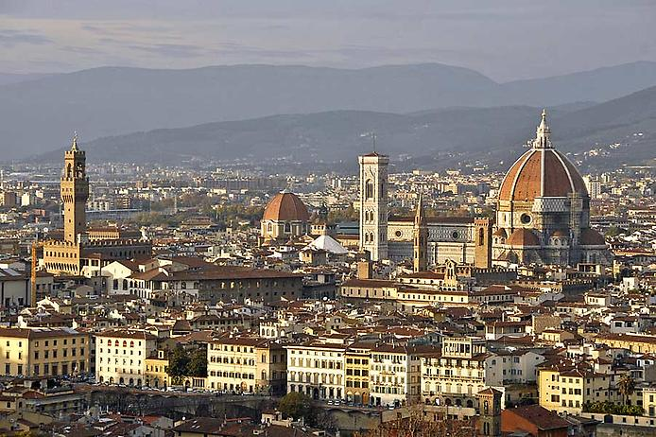
місто Флоренція

Slide 8
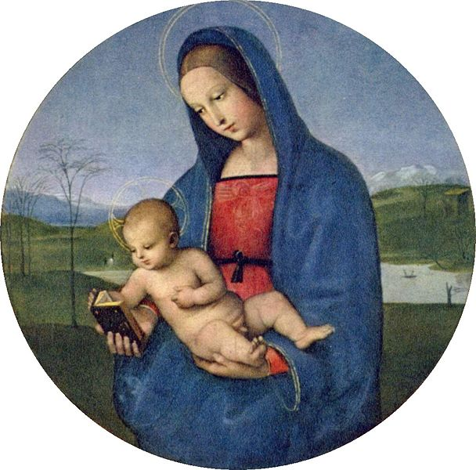
Мадонна Конестабіле, 1504. Ермітаж. Санкт-Петербург

Slide 9
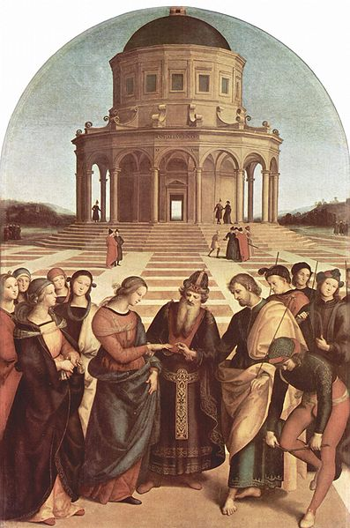
Заручення Діви Марії. 1504. Пінакотека,Брера.Мілан

Slide 10
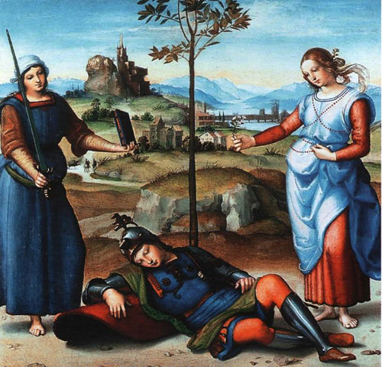
«Сон лицаря» (Лицар на перетині шляхів), Національна галерея (Лондон)

Slide 11
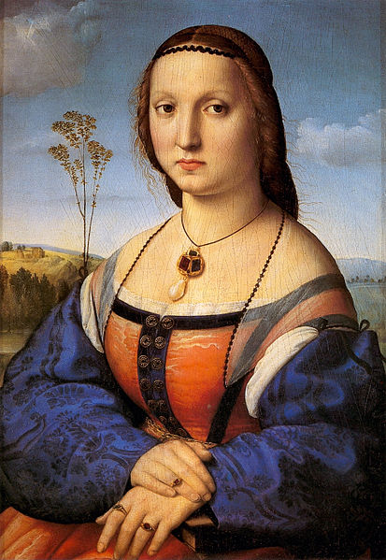
Портрет Маддалени Доні. 1506. Галерея Палатіна. Флоренція

Slide 12
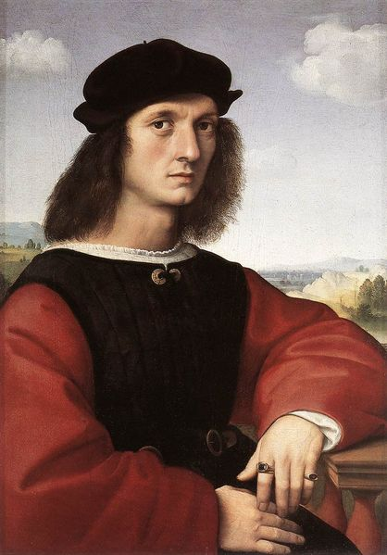
Портрет Анджело Доні. 1506. Галерея Палатина.Флоренція

Slide 13
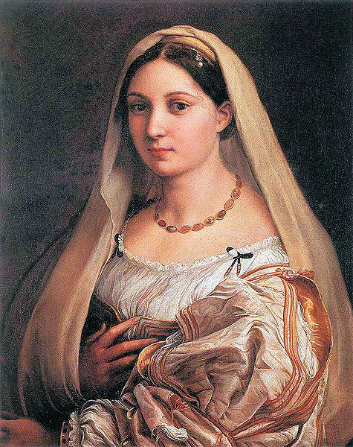
Донна Велата, сеньора під покривалом, Палаццо Пітті, Флоренція

Slide 14
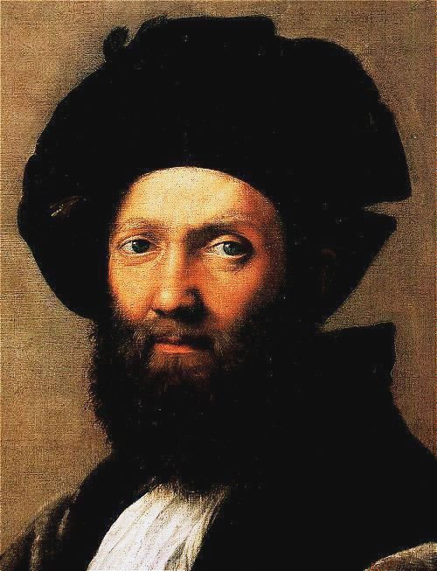
Портрет Балтазара Кастильоне. 1514-1515. Лувр, Париж

Slide 15
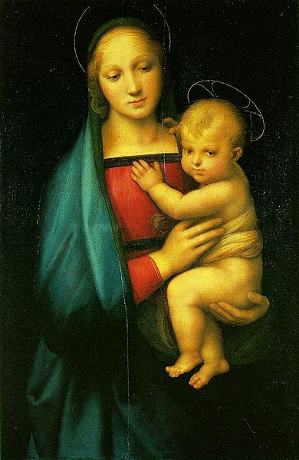
Маленька Мадонна,Палаццо Пітті, Флоренція

Slide 16
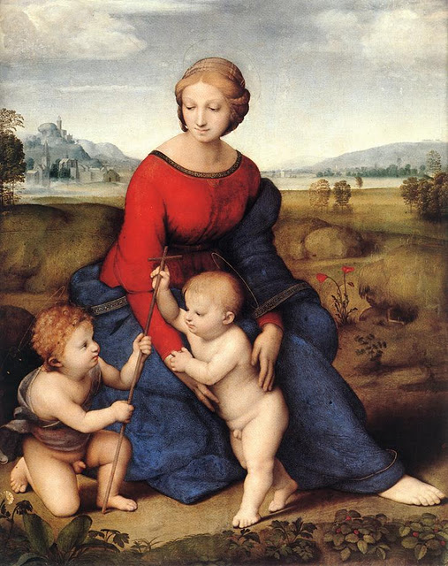
Мадонна на луці. 1505.Музей історії мистецтв,Відень

Slide 17
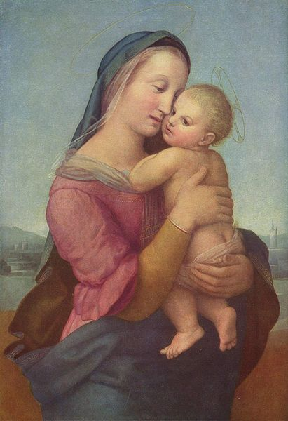
Мадонна Темпі. 1507.Стара Пінакотека, Мюнхен

Slide 18
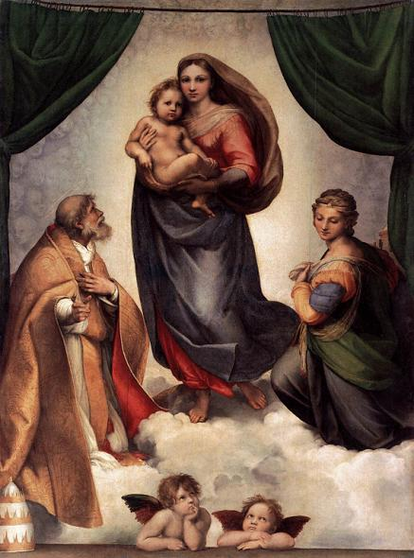
Сікстинська Мадонна (1515). Дрезденська картинна галерея. Дрезден

Slide 19
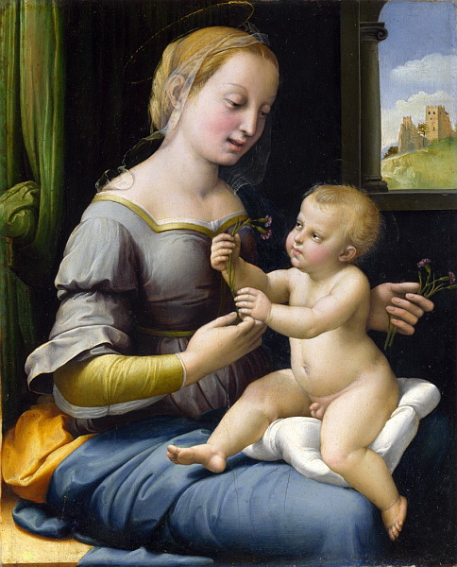
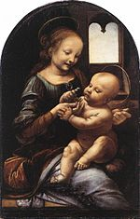
Мадонна з гвоздиками. 1509-1512. Національна галерея, Лондон

Slide 20
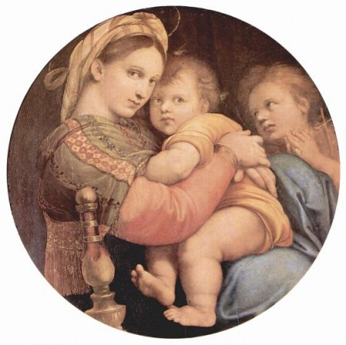
Рафаель «Мадонна делла Седіа, або Мадонна в кріслі» 1514 Палаццо Пітті, Флоренція

Slide 21
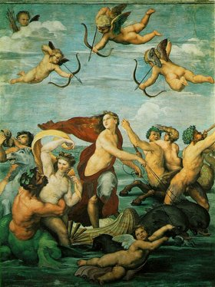
Тріумф Галатеї

Slide 22
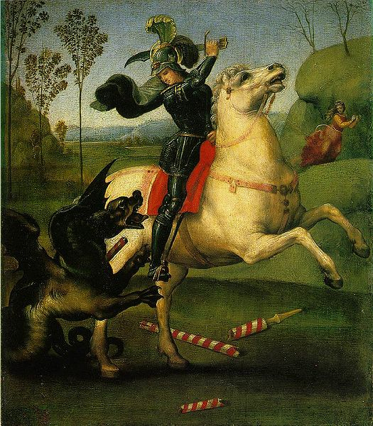
Св. Георгій перемагає дракона. Бл. 1505. Лувр.Париж

Slide 23
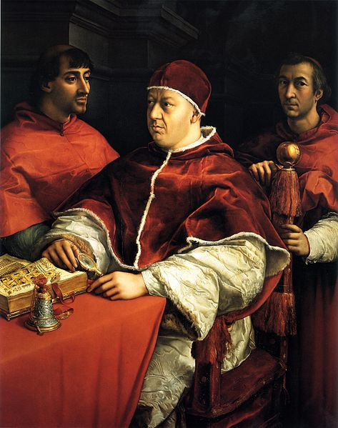
Портрет Папи Лева Х в оточенні двох кардиналів. 1517.Флоренція

Slide 24
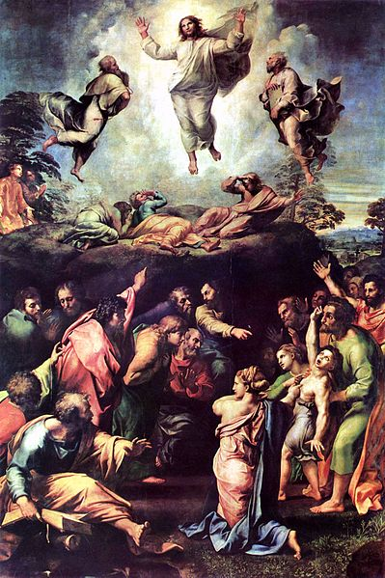
Преображення. 1519-1520. Пінакотека ,Ватикан

Slide 25
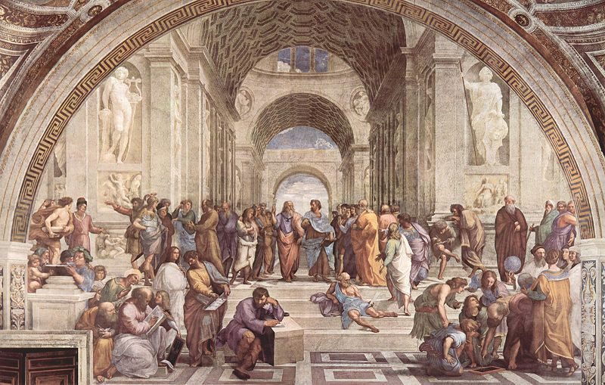
Фреска «Афінська школа»

Slide 26
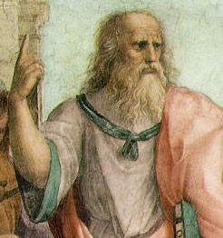
Платон

Slide 27
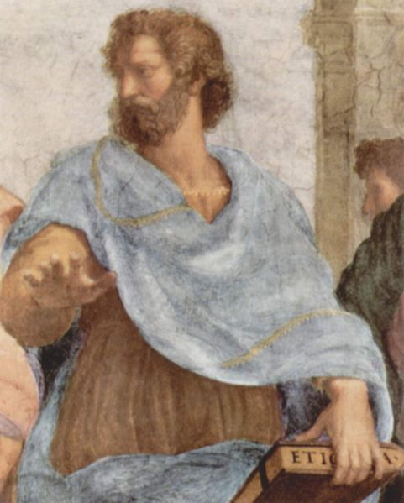
Аристотель

Slide 28
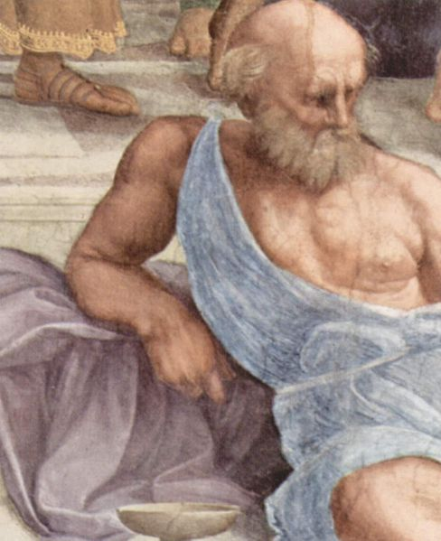
Діоген

Slide 29
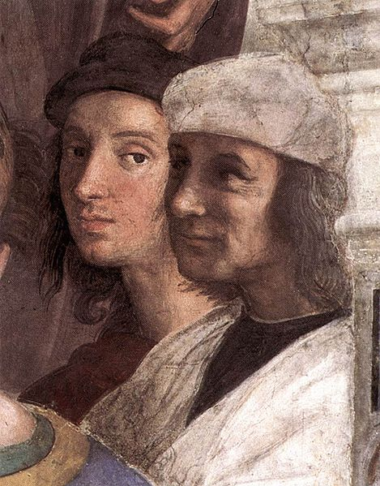
Автопортрет (збоку у білому береті художник Содома або котрийсь із вчителів Рафаеля —Тімотео Віті чи П'єтро Перуджино

Slide 30
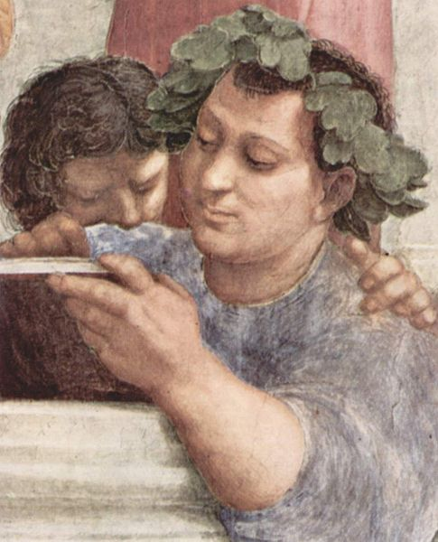
Епікур

Slide 31
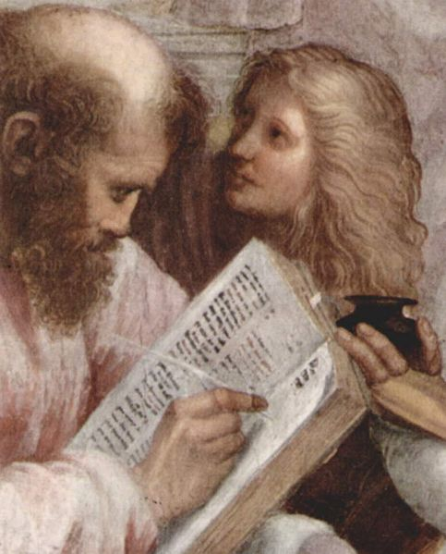
Піфагор

Slide 32
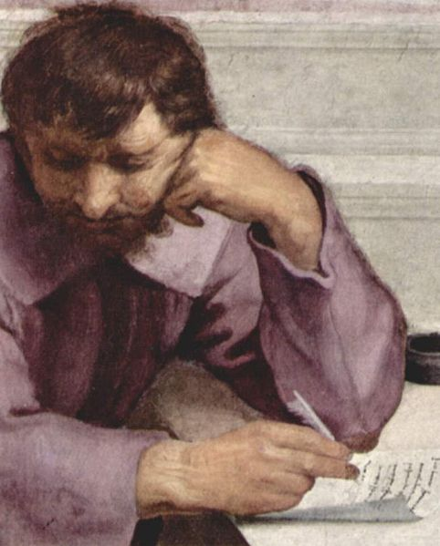
Геракліт

Slide 33
